Slide 1
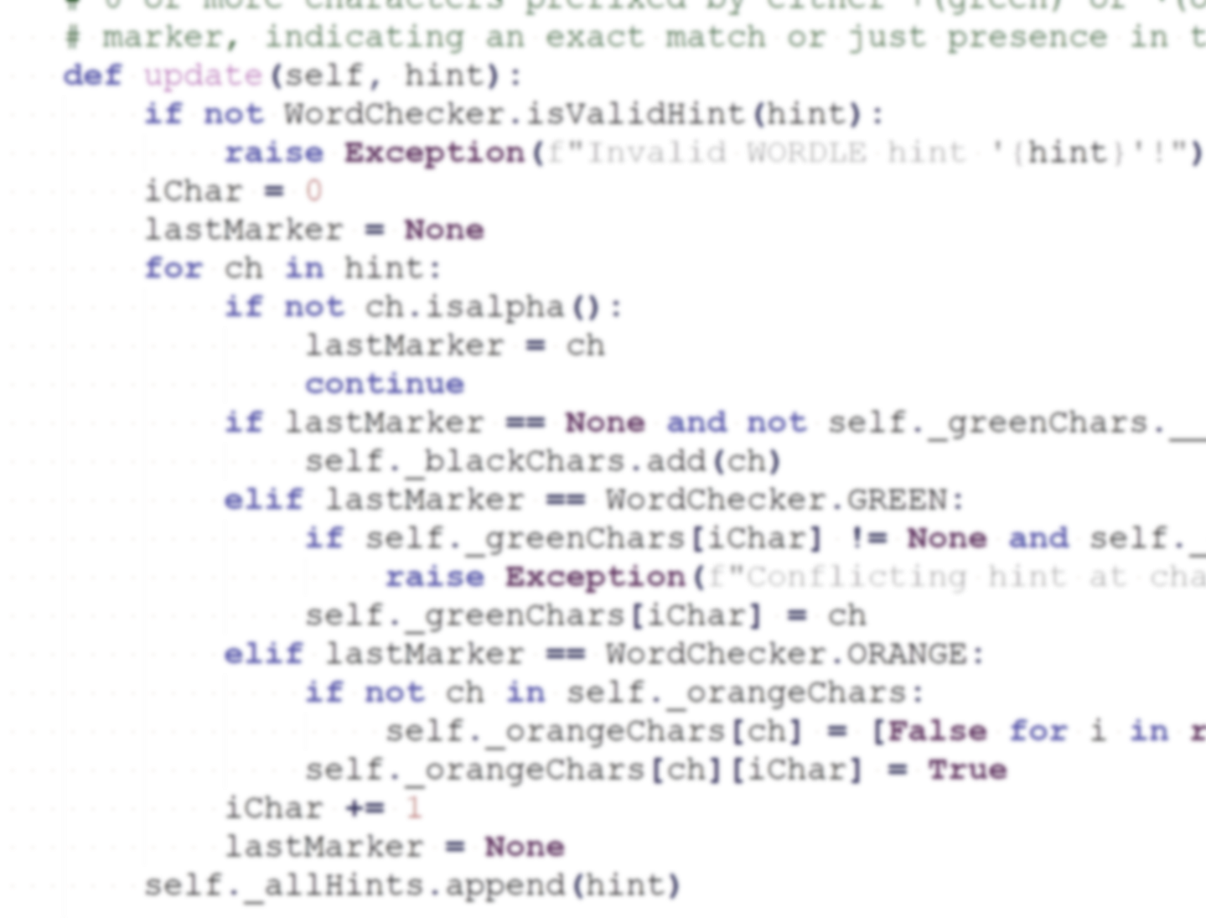


Code Sinaia 2024 Cloud and Cybersecurity Basics
25 July 2024
Monica Ene-Pietrosanu
Director of Software Engineering
Software and Advanced Technologies Group, Developer Tools
2024 Copyright © by INPROTED – International Professionals for Technology and Education

Slide 2



About Monica
Facultate
Microsoft
Windows Security
PhD
28/05/201
28/05/201
Bucureşti
Redmond, SUA
Comp Sci
UPB
Microsoft
Global Business Services
Computer Science - UPB
Matematică - UniBuc
Teaching Assistant - UPB
Bucureşti
Bucureşti
Software Engineer
Engineering Manager
EMEA Support Manager
Romania Site Manager
Sinaia
1990 - 1997
1998 - 2006
2003
2006 - 2011
Bucureşti
Oregon, SUA
2011 - 2015
Software Engineering Director
Developer Tools, Cloud, SaaS technologies
General Manager
2015 - prezent
| 2

Slide 3

Inginerie … cu capul ȋn nori
Introducere ȋn Cloud Computing
updated version of CodeSinaia 2021 online webinar

Slide 4


Agenda
Ce este cloud computing?
Oferte de cloud: IaaS, PaaS, SaaS
Aplicații în cloud
Containere și Mașini Virtuale

Slide 5
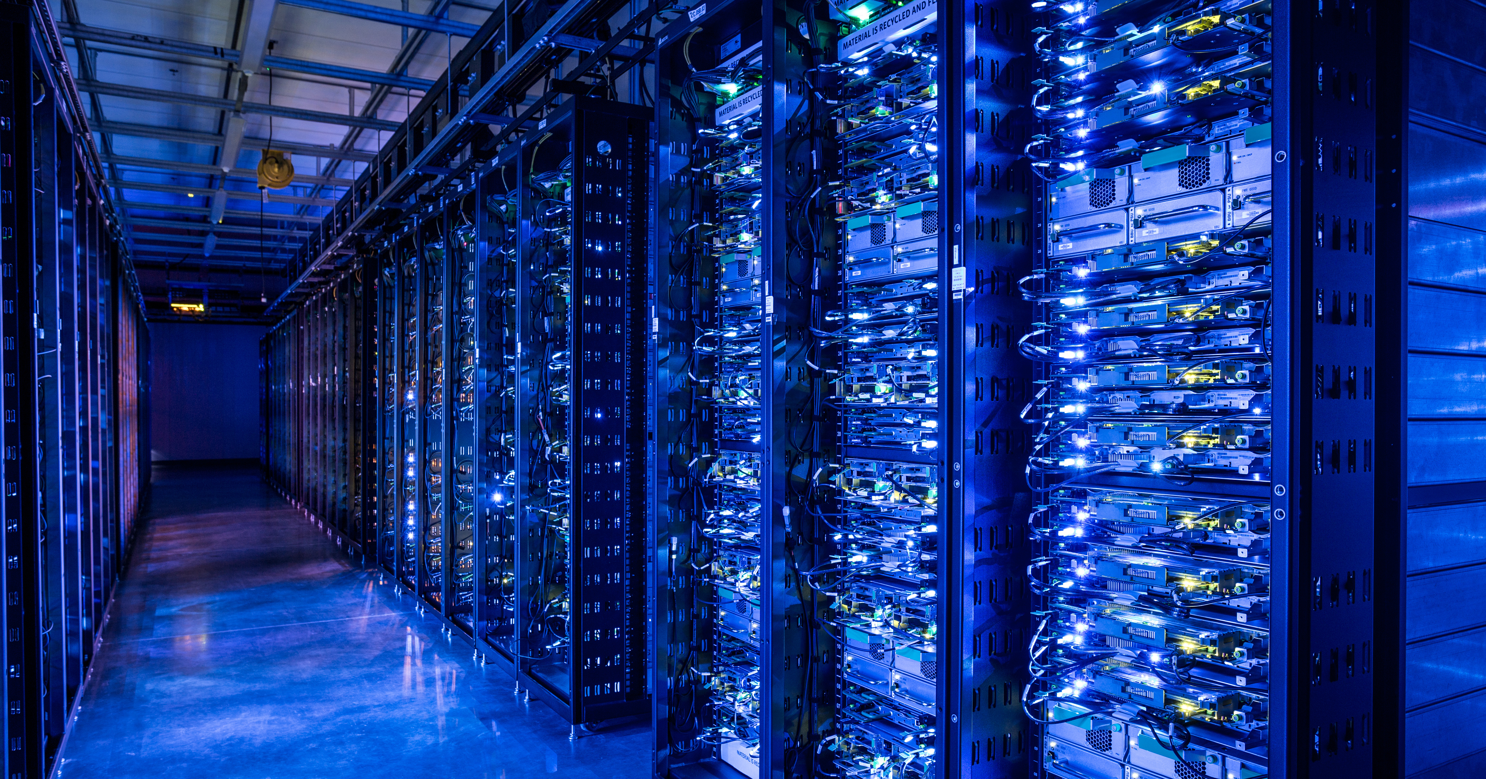
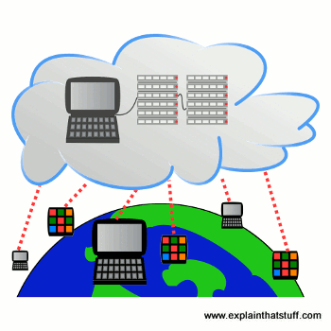







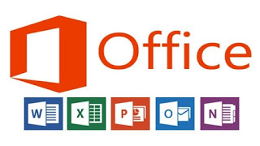

Ce este Cloud Computing?
Definiţie:
Ansamblu distribuit de servicii de calcul, aplicații, acces la informații și stocare de date, fără ca utilizatorul să aibă nevoie să cunoască amplasarea și configurația fizică a sistemelor care furnizează aceste servicii.
Exemple de aplicaţii:
Stocare: Dropbox, Facebook
Comunicare: WhatsApp, SnapChat
Educaţie: G Suite, Microsoft Teams
Business: Microsoft 365, aplicații bancare
Alte exemple?
Notes:
Dropbox, Facebook: cloud-ul poate fi folosit pentru stocarea fisierelor, avand avantajul ca se poate face backup usor si iti sincronizeaza automat fisierele de pe desktop.
In comunicatii cloud-ul da access la instrumente de comunicare cum ar fi email si calendar.
Platformele pentru retele sociale necesita un serviciu de hosting foarte puternic pentru a administra si stoca date in timp real. Comunicarea bazata pe cloud da posibilitatea implementarii capabilitatii de “Click to call” si sistemului de Instant messaging.
In Educatie: Cloud-ul aduce beneficii mari scolilor si universitatilor. Cateva exemple sunt Google si Microsoft care furnizeaza servicii gratuite profesorilor, elevilor si studentilor. Multi elevi folosesc Google Apps si Microsoft Teams pentru a se conecta la lectii. Iar profesorii au workspace-ul lor in cloud unde fac disponibile lectiile pentru clase intregi de elevi.
WhatsApp este de asemenea o aplicatie bazata pe infrastructura de cloud, toate mesajele si informatia este stocata in cloud-ul Facebook. La fel si Instagram

Slide 6
Oferte de Cloud Computing
Servicii şi Soluții
Applicații
Middleware Frameworks & Runtimes
Low-level Libraries
Virtualizare / Orchestrare
Sistemul de Operare
Drivere
Firmware / micro-code / BIOS
Hardware (CPU, memorie, dispozitive)
Oferte de servicii
Exemple
SaaS
(Software as a Service)
Email, office apps, CRM,
comunicare – WebEx, Skype, Zoom, jocuri
SalesForce.com
Gmail, Google Search
Office 365, Uber/Taxi
Oferte de servicii
Exemple
PaaS
(Platform as a Service)
Microsoft Azure,
Google AppEngine
Alibaba Cloud MaxCompute, AWS Elastic Beanstalk
Executie aplicatii, runtime, baze de date, web server, development tools
Oferte de servicii
Exemple
IaaS
(Infrastructure as a Service)
Amazon EC2
Google Compute Engine
Ali Elastic Compute Service
Microsoft Azure IaaS
Virtual machines, bare metal servers, load balancers, basic storage
Alte modele: FaaS (AWS Lambda, Azure Functions, Google Cloud Functions), BMaaS (BareMetal as a Service), DBaaS (tip de PaaS, e.g. Azure SQL)

Slide 7

Exemple de Furnizori de Servicii de Cloud
Tencent
Alibaba
Baidu
Facebook
Google
IBM
Microsoft
Oracle
Amazon
Apple
America (Nord si Sud) |  | Europa | Asia
Salesforce | Dropbox | Yandex | JD.com | Sakura
Twitter | Digital Ocean | 1&1 | CNC | Flipkart
LinkedIn | Cloudflare | OVH | UCloud | Daum Kakao
Uber | Rackspace | Leaseweb | Qihoo | Yahoo! Japan
Go Daddy | Joyent | Mail.ru | Meituan | TATA/TCS
eBay | ServiceNow | Aruba | Kingsoft | Fujitsu
Paypal | Workday | SAP Cloud | Kuaishou
Netflix | Adobe | Booking.com
si multi alţii….
Notes:
Mai mult de jumatate din piata de servicii cloud este detinuta de top-10 CSPs

Slide 8



Evoluţia centrelor de date
Utilizarea resurselor:
25-30%
A
A
A
A
…
A
A
A
A
A
A
A
…
A
A
A
Utilizarea resurselor: scazuta (8-10%)
Orchestration
Orchestration
App
A
A
App (monolit)
Virtualization
V
V
…
V
Systems
Systems
S1
S2
S64
P
P
P
P
P
P
P
P
P
P
P
P
P
P
v
P
P
P
v
v
P
P
P
v
…
Resource Pool
…
Resource Pool
Traditional
Virtualizat
Cloud
Hyper-Scale Cloud
2006: EC2, primele masini virtuale, on-demand
Planificatoare de resurse
Usureaza orchestrarea containerelor
Containere,
usor de folosit
Notes:
- Centrele de date au fost intr-o dezvoltare constanta cu scopul imbunatatirii utilizarii resurselor si cresterii automatizarii. Ne-au dat posibilitatea sa reducem costul total de operare raspunzand, in acelasi timp, nevoilor dezvoltatorilor de software si si al codului lor care trebuie sa satisfaca cerinte foarte dinamice/in continua schimbare.
- Totul a inceput cu o aplicatie monolit care rula pe un server. Cu utilizare mica, 8-10% din resurse (CPU, memorie, disc, retea) erau utilizate.
A fost introdus apoi conceptul de virtualizare care permite mai multor aplicatii sa ruleze impreuna pe un server, fiecare cu sistemul ei de operare si resursele proprii. Aceasta a crescut utilizarea medie a resurselor la 25-30%. Amazon in 2006 a introdus primele masini virtuale / on-demand, numite EC2 (Elastic Compute 2).
Aceasta a declansat un nou val de imbunatatiri si oferte, ilustrate aici in modelul referit “Cloud” care inseamna “da-mi un server acum”. S-a imbunatatit astfel agilitatea pentru cei ce creau software si a imbunatatit costul total de operate datorita cresterii automatizarii si utilizarii resurselor. Modelul de Cloud ofera ceea ce numim Multi-tenant si o ofera elasticitate rapida. Este un fel de Auto-servire, servicii masurate precis si resurse partajate
- Google a aratat apoi lumii cu pot sa trateze un intreg centru de date ca pe un singur computer, orchestrat la cea mai inalta scara. Folosind planificatorul lor de resurse numit Borg si notiunea de containere , ei au fost capabili sa activeze/dezactiveze servicii la nivel de process, aducand un nou nivel de imbunatatiri in data center. Multi au urmat aceasta cale cu Docker facand astfel containerele mai usor de folosit. Au aparut apoi planificatoare de resurse ca Mesos si Kubernetes care au DEMOCRATIZAT orchestrarea containerelor pentru mase.

Slide 9













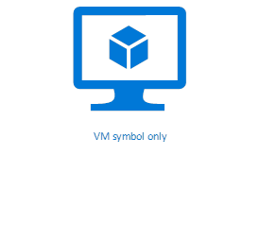








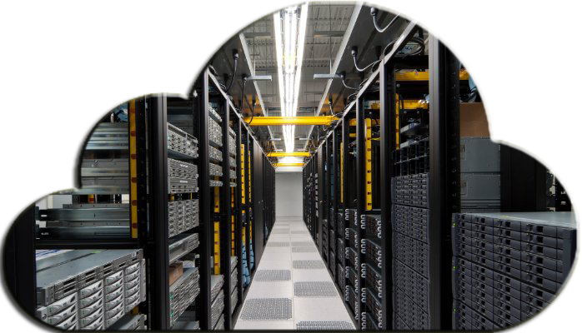



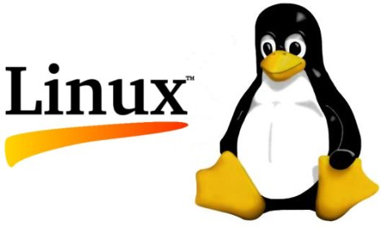

Noțiuni introductive: Nivelurile stivei software
Servicii şi Soluții
Applicații
Middleware Frameworks & Runtimes
Low-level Libraries
Virtualizare / Orchestrare
Sistemul de Operare
Drivere
Firmware / micro-code / BIOS
Hardware (CPU, memorie, dispozitive)

Slide 10
Introducere în Containere și Mașini Virtuale
Servicii şi Soluții
Applicații
Middleware Frameworks & Runtimes
Low-level Libraries
Virtualizare / Orchestrare
Sistemul de Operare
Drivere
VM Nr. 1
Firmware / micro-code / BIOS
Hardware (CPU, memorie, dispozitive)
Container Nr. 1
Aplicație
Aplicație
Aplicație
Runtime
Runtime
Runtime
Aplicație
Aplicație
Aplicație
Mașină
Virtuală (VM)
Container
Runtime
Runtime
Runtime
Sistem de Operare
Sistem de Operare
Sistem de Operare
Container manager
Hypervisor
Sistem de Operare
Sistem de Operare
Virtual CPUs
Memorie RAM
Discuri de stocare
Networking
Notes:
1) Prima tehnologie interesanta care a aparut a fost virtualizarea. Aceasta este un nivel software care se gaseste deasupra sistemului de operare de pe server si iti da posibilitatea sa incarci un fisier (care este masina virtuala) si care descrie un intreg system de operare, partea de runtime, setarile si aplicatiile care ruleaza. Din afara privind este un fisier care ruleaza pe server, din interior este un intreg server virtual. Aplicatiile il vad ca fiind un calculator dedicat. Veti avea acest exemplu in cadrul scolii de vara, cand va vom furniza un astfel de fisier ce se poate rula si pe laptopul vostru.
2) A doua tehnologie cheie descrisa aici pentru rula mai mult decat o singura aplicatie pe un singur server o reprezinta containerele. Dupa cum vedeti VM este destul de mare si nu ne trebuie pentru fiecare aplicatie care ruleaza toate componentele, sistemul de operare separat, etc. Multe componente pot fi partajate intre aplicatii, de exemplu parti din kernelul de Linux. Un container contine doar aplicatia si cateva din componentele de runtime necesare pentru acea aplicatie. Acestea sunt traduse de un manager de containere care se gaseste peste sistemul de operare.
Pentru ambele tehnologii, atat containere cat si VMs, modul in care se definesc resursele ce vor fi folosite presupune specificarea virtual-CPUs (VPCs), cantitatea de memorie RAM, cantitatea de disc si retelistica de care fiecare container sau masina virtuala are nevoie.

Slide 11




Utilizarea Mașinilor Virtuale
Folosite pentru creșterea utilizării serverelor, izolarea aplicațiilor, portarea aplicațiilor existente
Exemple VMWare vSphere, Microsoft HyperV Open source: Linux KVM
CSP managed services AWS EC2, Azure virtual machines
Intel Corporation | Cloud.U | Copyright © 2020 | Page 11
Notes:
Cateva modele de utilizare ale masinilor virtuale:
1) impachetarea mai multor aplicatii pe un singur server pentru a se creste utilizarea serverului respectiv si a scadea costul total (TCO).
2) Un alt aspect este legat de izolarea aplicatiilor. Pentru ca acest mediu virtual este complet izolat intre masinile virtuale, pute opera ceva intr-o masina virtuala intr-un mod complet izolat de mediul serverului pe care ruleaza. Aceasta este o capabilitate foarte utila.
3)Cel de-al treilea mod de utilizare este migrarea aplicatiilor vechi (legacy) Multe medii IT au aplicatii care necesita o versiune antica de baze de date, un sistem de operare sau un driver care nu mai exista de mult. Ceea ce putem face in aceasta situatie, este sa impachetam tot acel mediu de operare cu tot ce este necesar pentru acea aplicatie intr-o masina virtuala. Aplicatia crede ca este in mediul vechi si astfel putem multa acea aplicatie pe un hardware mai nou sau in cloud.
Ce exemplu de mediu de calcul, un host virtual este un server Xeon dual-socket cu 192/386GB RAM cu storage distribuit (NVMe sau Optane SSDs pentru Caching).
Vendori populari in acest spatiu:
numarul 1 este VMWare pentru hypervisor, au ani si ani de experienta in IT, Microsoft cu HyperV beneficiaza de foarte multa incredere din partea departamentelor de IT.
In open source, Linux KVM (Kernel Virtual Machine) este foarte popular.
Cand ne gandim sa folosim VMs in public cloud, ne gandim la AWS EC2, sau orice furnizor de cloud care ofera IaaS

Slide 12






Utilizarea Containerelor
Folosite pentru: Aplicații native pentru cloud, microservices, scale out
Exemple Red Hat, Docker, CoreOS RKT Open source Containerd
Host: Xeon SP (2S), >384GB RAM, storage distribuit & performant (NVMe, caching cu SSD)
Servicii in Cloud AWS ECS, EKS Azure Containers
Notes:
Containerele sunt blocurile de baza pentru asa-numitele aplicatii cloud native. O astfel de aplicatie nativa pentru cloud este formata dintr-un set de containere asamblate pentru a crea functionalitatea pentru o aplicatie mai bogata.
Un model de utilizare pentru containere este ca functii (FaaS). O astfel de functie este pornita de un anumit eveniment (moment al zilei, etc), ruleaza si isi face jobul iar apoi se termina. Astfel nu platesti serviciul decat pentru cat ai nevoie sa ruleze (pay-per-use)
Un host pentru containers este de obicei un server Xeon Scalable cu 2S, cu destul de mult RAM >384GB RAM, cu storage distribuit și performant, cum ar fi NVMe si chiar caching cu SSD.
Medii populare pentru containere sunt
RedHat cu produsul OpenShift care include capabilitati de orchestrare,
Docker este cel mai popular
CoreOS RKT
Sunt si runtime-uri open source pentru containere cum ar fi ContainerD
Cand vorbim de folosirea containerelor in public cloud, de cele mai multe ori vorbim de AWS ECS (Elastic Container Service) EKS (Elastic Kubernetes Service), Azure Containers este un produs foarte popular in acest spatiu, etc

Slide 13


Exemple. Usurinta in folosire
AWS Amazon Machine Images
Mii de imagini de mașini virtuale
Gratuite în Marketplace.
Pre-configurate pentru aplicații
Dezvoltatorii pot crea colecții private pentru imaginile lor de VMs
Docker Hub
>1 million de containere
Conținând medii de dezvoltare pre-configurate, aplicații pre-instalate
Dezvoltatorii își pot crea colecții private de containere
https://aws.amazon.com/marketplace
https://hub.docker.com/
docker pull python:latest
Notes:
Ceea ce face containerele si Masinile Virtuale extraordinar de utile este idea de a re-folosi ce ai facut. Intr-o masina virtuala lucrezi, salvezi si repornesti acea masina virtuala de cate ori ai nevoie
Si mai util este sa folosesti colectii de imagini de masini virtuale, create de altcineva.
Sa incepem cu AWS: exista mii de AMI (Amazon Machine images) pre-configurate cu medii de operare care te ajuta sa nu mai instalezi software-ul de la zero ci sa preiei o masina deja instalata cu medii de dezvoltare deja configurate. Cu aplicatii cum ar fi servere de web sau baze de date de exemplu Oracle ofera AMI cu sisteme de operare pre-configurate si bazele de date deja instalate si gata de a porni in productie. Acestea iti dau un avantaj major si economisesc foarte mult timp, in special cand acest timp costa bani in productie.
In containere, cel mai popular loc pentru containere este DockerHub, mai mult de 1 million stocate acolo. Aceste containere iti spun pe ce sistem de operare host se asteapta sa fie instalate. Sunt foarte usor de instalat, folosit si re-folosit.

Slide 14
Beneficiile mașinilor virtuale și ale containerelor
Mașinile virtuale preferate pentru:
Medii multi-tenant (aplicații ale mai multor clienți pe același server)
Este necesară izolare completă și securitate
Aplicații care păstrează starea (back-up, snapshotting)
Migrarea unei aplicații existente în cloud
Containerele preferate pentru:
Dezvoltarea de noi aplicații pentru cloud
Aplicații care nu păstrează starea. Funcții/FaaS
Cluster single-tenant (aplicații ale aceluiași client)
Este dorită maximizarea numărului de aplicații care rulează pe un server
Tehnici pentru a rula mai multe aplicații pe un singur server
Notes:
Atat VMs cat si containers sunt foarte utile in medii virtuale in care se folosesc mai multe aplicatii.
VMs se folosesc in special in medii multi-tenant, in care este necesara izolarea si securitatea aplicatiilor una fata de cealalta. De asemenea VMs se folosesc pentru aplicatii care isi memoreaza starea (state full) si necesita back-ups. Si de asemenea pentru migrarea unei aplicatii vechi in cloud. De mentionat aici ca sistemul de operare de pe masina fizica (host) poate fi Linux in timp de sistemul de operare de pe masina virtuala (guest) poate fi Windows sau Linux sau chiar MacOS. Avem foarte multa flexibilitate pentru mediul de operare al masinii virtuale.
Preferam containerele atunci cand dezvoltam aplicatii NOI pentru cloud fiindca acestea sunt usoare, rapide si conecteaza mai multe servicii. Daca implementam functii sau aplicatii care NU trebuie sa pastreze starea, acestea se preteaza foarte bine la containere. De asemenea daca sunt aplicatii single tenant (care ruleaza singure pe masina) atunci containerele sunt ideale fiindca se incarca mult mai rapid decat masinile virtuale. Si daca vrem sa maximizam numarul de aplicatii care ruleaza pe un singur server folosim containerele fiindca sunt mai mici, neavand intregul sistem de operare in ele si sunt mai eficiente.

Slide 15
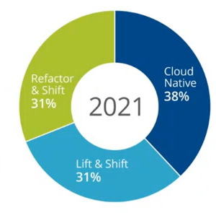
Moduri de implementare a aplicațiilor în cloud
Lift and shift
Migrează așa cum este. Aplicații dezvoltate on-premises și translatate în cloud
Refactorizare & shift
Migrează cu modificări pentru a folosi capabilitațile din cloud (servicii native, scalabilitate)
Cloud Native
Implementare de la zero folosind servicii cloud IaaS/PaaS
Sursa IDC Cloud Pulse Q119, iunie 2019, n=2211
Notes:
Re-hosting – “lift and shift” – migrate as-is to the new environment. Typically IaaS and/or PaaS offerings.
Make minimal changes to the underlying applications.
Apps not optimized to run in a cloud environment and don’t use “cloud native” features.
Good for quick moves, but may be more expensive in the long run
Re-platforming – “lift, tinker and shift” - making a few changes to the applications. Typically PaaS and/or IaaS.
Example – utilizing a new cloud-based database system (AWS Aurora) or adopting new web server based in the cloud (Apache)
Re-factoring – complete change and re-engineering of applications to cloud-native capability
Requires a detailed business case analysis, development, test and deployment plan
Example – change from mainframe to a cloud-native micro-services architecture

Slide 16
Tipuri de developeri în cloud. Exemple.
Servicii şi Soluții
Applicații
Middleware Frameworks & Runtimes
Descriere |  | La ce nivel în stiva software lucrează
Full stack developer | Front End | Aplicatii / servicii Specializați in programarea interfețelor utilizator. Codul de fron-end rulează in browser.
 | Back End | Aplicatii/servicii/middleware
DevOps developers |  | CI/CD, Aplicatii de management pentru infrastructură
Hyperscaler | Internal sw (full stack) | Aplicatii / Servicii
 | PaaS Services (Full Stack) | Orchestration si aplicatii
 | SW pentru sisteme distribuite | Orchestration, Sisteme distribuite, Virtualizare, OS
Data Scientists |  | Aplicatii / Servicii. Scriu software care analizeaza seturi de date
Low-level Libraries
Virtualizare / Orchestrare
Sistemul de Operare
Drivere
Firmware / micro-code / BIOS
Hardware (CPU, memorie, dispozitive)

Slide 17

Avantajele migrării aplicațiilor ȋn cloud
Access la servicii inovative. Securitatea datelor utilizeaza practici la nivel de industrie
Hardware de ultimă generaţie.
Costuri iniţiale reduse. Transformarea costurilor hardware în cheltuieli operaționale
Access instant la resurse, agilitate, avantaj competitiv
Spaţiu nelimitat pentru hardware nou.
Elasticitate: extindere şi diminuare resurse dupa nevoile de business
Protejarea la dezastre —backup cu disponibilitate mare pentru date.
Conectivitate și accesibilitate de oriunde

Slide 18
Quiz Rezumat
Mașinile virtuale și containerele sunt tehnologii care …..
permit creșterea utilizării resurselor prin rularea mai multor aplicații pe același server
Mașinile virtuale furnizează izolarea aplicațiilor pentru medii…
multi-tenant
Imaginile de containere comparativ cu cele pentru mașini virtuale sunt….
mai mici și ca urmare se încarcă mai rapid
Docker Hub furnizează…
imagini pre-configurate de containere care permit dezvoltarea rapidă de aplicații
SaaS, PaaS, IaaS sunt….
oferte de cloud computing
“Lift and shift” în cloud computing înseamnă …
translatarea aplicației in cloud fără modificări
Limbajele de programare cu creșterea cea mai mare în cloud sunt…..
limbajele de scripting / runtime

Slide 19
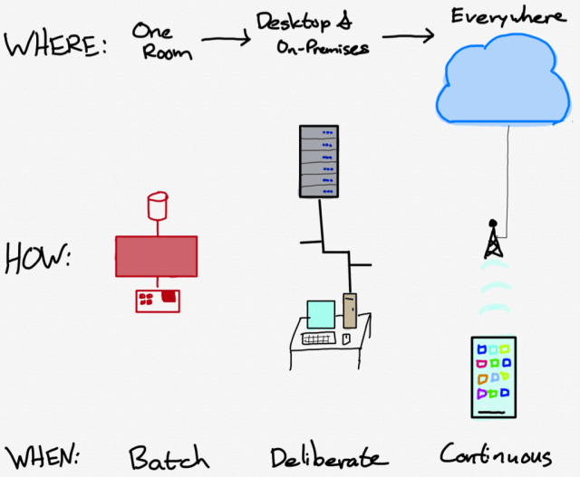
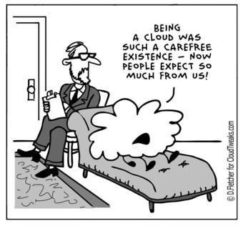
Întrebări ?

Slide 20
Backup

Slide 21
Comparatie intre VMs si containere
 | VMs | Containers
Boot time | Minutes | Seconds
Execution | Hypervisor | Container runtime engine
Storage | Full guest OS, libraries/runtimes and applications comprise the image and must be loaded to run | Only libraries/runtimes and applications comprise the image and must be loaded to run
Isolation | Appropriate isolation for multi-tenant usage | Multiple containers share OS kernel, appropriate for single tenant
Ease of deployment | Multiple IaaS vendors have created large public/private repositories/marketplaces of VM images | Docker has created a large repository of public/private/vendor container images
Code re-use | Automation tools like Ansible, Puppet, Chef available to create new VMs when existing images aren’t available | Automation tools from Docker available to create new containers when existing images aren’t available
Scheduling | Available via vSphere, Openstack Nova, IaaS consoles like EC2 | Available via Kubernetes, Docker Swarm, Openshift, IaaS consoles like ECS
OS portability | Guest OS isolation via the hypervisor allows for different host OS and guest OS | Containers need libraries/runtimes to be compatible with host OS
Maintenance and updates | Must maintain updates to host OS and VM specific guest OS, libraries/runtimes and applications | Must maintain updates to host OS and container specific libraries/runtimes and applications
Notes:
In rezumat:
timpul de butare
izolare; vm furnizeaza foarte buna izolare
Pentru re-utilizarea codului, instrumente de automatizare care permit crearea de noi imagini

Slide 22


Intro to Cybersecurity O excursie pe cărările securităţii informatice
Copyright © by InProTEd – International Professionals for Technology and Education

Slide 23
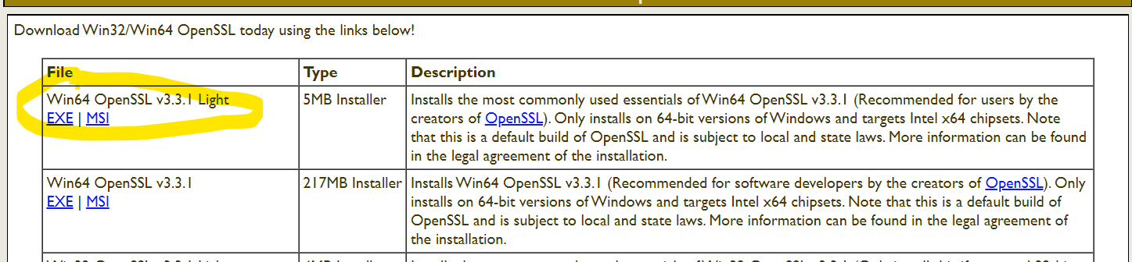
Software set-up
Instalati OpenSSL Light for Windows de la https://slproweb.com/products/Win32OpenSSL.html
Deschideti fereastra Win64 OpenSSL Command Prompt

Slide 24
References
The Missing Semester of Your CS Education – Security and Cryptography - https://missing.csail.mit.edu/2020/security
Computer Networking: A Top-Down Approach, 8th edition, Jim Kurose, Keith Ross, Pearson, 2020
ECE/CS 372 – Introduction to Computer Networks – Security in Computer Networks, Oregon State University
FMI-Unibuc/Year III/Semester 1/SSI/Laborator/Laboratorul 12/SSI L12 - Semnaturi electronice si certificate digitale.pdf at main · DariusBuhai/FMI-Unibuc · GitHub

Slide 25
Introduction to Cybersecurity
Cybersecurity Objectives
Cryptographic Hash Functions
Symmetric Cryptography
Asymmetric Cryptography
Keys management and distribution
Digital Signatures
Authentication
Digital Certificates.
Certification Authorities
Exemples &
Case Studies

Slide 26
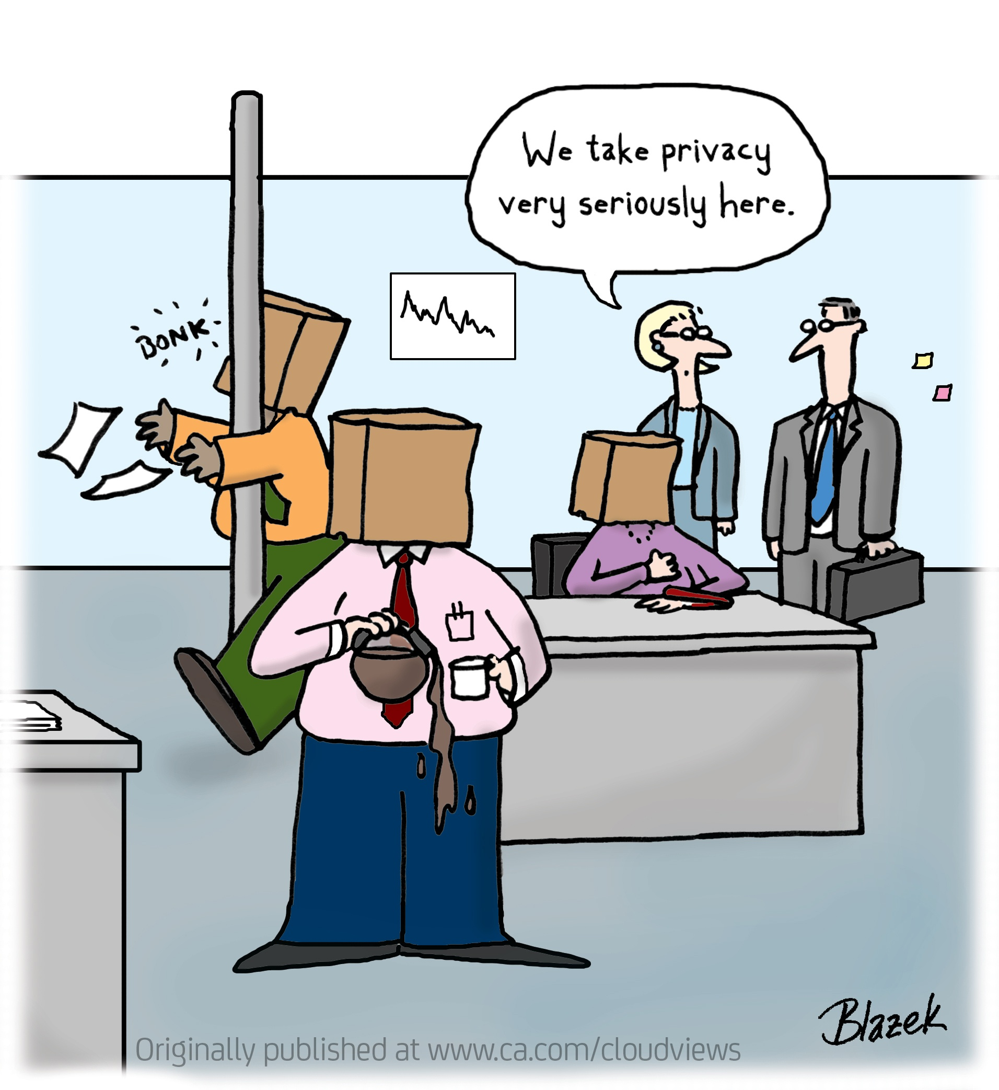
Cybersecurity Objectives / Obiectivele Securitaţii Informatice
Data confidentiality
only the sender and the intended receiver of should “understand” message contents
Authentication:
sender and receiver can confirm each other’s identity
Data Integrity:
Sender and receiver ensure the message was not altered (in transit or afterwards)
Data availability:
access and availability: services must be accessible and available to users
Privacy
Private life protection (GDPR)
Privacy: Europe is a step ahead with GDPR
Notes:
Data confidentiality – only the sender and the intended receiver of the data can “understand” the content
sender encrypts message
receiver decrypts message
Autenticitatea: expeditorul si destinatarul isi pot confirma unul altuia identitatea
Data Integrity: expeditorul si destinatarul se pot asigura ca mesajul nu a suferit alterare (in tranzit sau dupa), fara ca aceasta sa fie detectata.
Data availability: access and availability: services must be accessible and available to users
Privacy - protejarea vieţii private (GDPR)

Slide 27
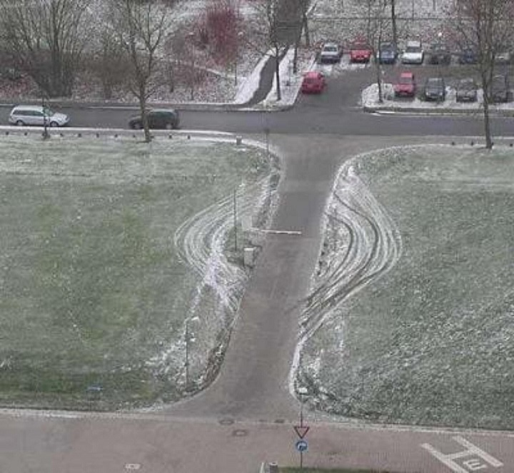
When Security Is Not Working

Slide 28

When Security Is Not Working
Weakest link principle in Security.
What is playing a role:
Technology
Humans
Anything else?
Notes:
Technology (security functions or features – encrypt data in transit and at rest)
Humans (end-users, tech-support staff, infrastructure admins – susceptibility to social engineering)
Laws
Anything else?

Slide 29



Communicarea securizată / Secure communication
Mesaje de email
Web browser/server
on-line banking client/server
DNS servers
Routers
Alte example?
Ana şi Bob doresc să comunice în secret
Un atacator poate intercepta, şterge, şi/sau adăuga mesaje
Canal de
comunicare
Ana
date, mesaje de control
Bob
date
Expeditor
Destinatar
date
Atacator
Notes:
Ana si Bob, cine pot fi ei:
Web browser/server for electronic transactions (e.g., on-line purchases)
on-line banking client/server
DNS servers
Routers exchanging routing table updates
Other examples?

Slide 30
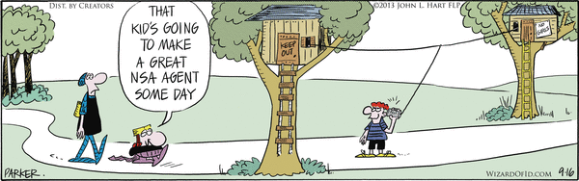
Man in the Middle Attacks
traficul poate fi interceptat
switch, ruter
atacuri de redirectare
un atacator poate investiga și modifica pachetele de rețea
un atacator poate impersona celălalt capăt al conversației

Slide 31
Cryptography Basics / Elemente de criptografie

Slide 32
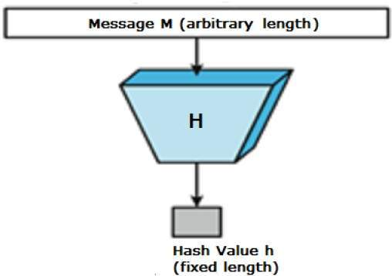
Cryptographic Hash Functions / Funcții hash criptografice
hash(value: array<byte>) → vector<byte, N> (for a given N)
Proprietăţile unei funcţii hash criptografice
Deterministă
Neinversabilă
Rezistentă la coliziuni / collision resistant
H(input1) != H(input2) daca input1 != input2
Aplicaţii:
GIT
Git log gasiti commit IDs (identificatori unici, calculati cu SHA1). De ce este important?
2. Distribuţii de produse software şi “mirror copies” (untrusted)
Notes:
SHA1 (bytes) -> 160 biti rezultat
Proprietati: greu de inversat.
>printf 'hello'
hello>printf 'hello' | sha1sum
aaf4c61ddcc5e8a2dabede0f3b482cd9aea9434d -
Dash-ul inseamna doar ca si-a luat input-ul de la stdin. Este un numar deterministic, daca incercati comanda pe calculatorul vostru, veti obtine acelasi rezultat.
Daca insa printf ‘Hello’ – obtineti acelasi rezultat
Note: while it may work for certain purposes, SHA-1 is no longer considered a strong cryptographic hash function. You might find this table of ilifetimes of cryptographic hash functions (https://valerieaurora.org/hash.html) nteresting. However, recommending specific hash functions is beyond the scope of this lecture. If you are doing work where this matters, you need formal training in security/cryptography.
C:\Monica\CodeSinaia-2022.src>git log
commit e7b79ef17b51b27b17abd2f7dcf07ff1a0c93533 (HEAD -> main, origin/main, origin/HEAD)

Slide 33
Hash function algorithms
MD5 hash function (obsolete)
computes 128-bit message digest in 4-step process.
SHA-1 is also obsolete
US standard [NIST, FIPS PUB 180-1]
160-bit message digest
SHA-2
Lifetimes of cryptographic hash functions: https://valerieaurora.org/hash.html

Slide 34
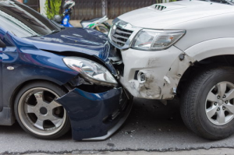
Practice: Hash collisions
The development team at ITRADE, an online trading platform, decided to write their Backend code (handling user's stocks) in Java.
A new user can offer his username (unless it is already taken).
There are no length restrictions and usernames are stored in DB by their hash value.
Java has a builtin hashing function (java/lang/String.hashCode()) => username.hashCode() is stored instead of the actual username.
When the user asks for selling X stocks, there is a check whether his username.hashCode() has X sellable stocks. If so, it is approved.
Mihai, a new MegaCorp employee, needs to pick his new ITRADE username. He knows that current MegaCorp stock value is one of the lowest in its history, and he also does not like Bob Ionescu, a veteran MegaCorp employee. Since Bob Ionescu thinks he is the Best Basketballer in the MegaCorp, he chose "BBBB" as it's username on ITRADE. In case Mihai knows Bob's username is "BBBB" - what can he do in order to sell Bob’s stocks?
Example code to print hashCode of Bob's username:
class Ideone { public static void main (String[] args) { String bobUsername = "BBBB"; System.out.println(bobUsername.hashCode() + "\n"); } }
Check https://ideone.com/GGAA8d
Notes:
Usernames are stored by their hash and a user can suggest its own username (unless it is already taken). Plus, looking at java/lang/String.hashCode() implementation, it is easy to observe that it is NOT a cryptographic hash function (https://en.wikipedia.org/wiki/Cryptographic_hash_function).
Meaning, it would be quite easy to find a hash collision (another username that would result in the same hash) to Bob's username, and ask for that username. Finding such a collision (in this case) can be done by simple math. After registering with one of those usernames, Mihai can ask to sell all of the stocks, so Bob will get the lowest price he could for those vested shares.
Visit https://ideone.com/GGAA8d to find some examples for username collisions.

Slide 35


Key Derivation Functions (KDS)/ Functii pentru derivarea cheilor
Proprietati: cele ale functiilor hash + se calculeaza incet
PBKDF2 = password-based key derivation function
Aplicatii:
Producere de chei din parole pentru criptarea simetrica
Stocarea informatiilor de login KDF(password + salt)
Notes:
Un concept legat de functii hash criptografice sunt key derivation functions (KDFs). Acestea sunt folosite pentru un numar de aplicatii, incluzand producerea unui output de lungime fixa pentru a il folosi ca si CHEIE in alti algoritmi de criptare, De obicei, calculul KDFs este incet in mod deliberat, pentru a face mai dificile / slow down offline brute-force attacks.
PBKDF2 = password based key derivation function
Applications
Producing keys from passphrases for use in other cryptographic algorithms / producerea cheilor din passphrases pentru folosire in alti algoritmi criptografici (e.g. symmetric cryptography).
Storing login credentials: a stoca parolele in clar nu este o practica buna. Cel mai correct este sa generam si sa stocam un SALT aleator pentru fiecare utilizator si apoi sa stocam KDF(password + salt). Verificarea loginului se face prin re-calcularea KDF data fiind parola introdusa de utilizator si sarea/SALT stocata.

Slide 36
Data confidentiality: criptarea mesajelor
Cheia de criptare a Anei
Cheia de decriptare a lui Bob
K
A
K
B
Mesaj in clar
(plaintext)
encryption
algorithm
Mesaj criptat
(ciphertext)
decryption
algorithm
Mesaj decriptat
(plaintext)
m: mesaj in clar
K_{A}(m): mesaj criptat cu cheia K_{A}
m = K_{B}(K_{A}(m))

Slide 37
Symmetric key cryptography
K
K
S
S
plaintext
encryption
algorithm
ciphertext
decryption
algorithm
plaintext
K (m)
S
symmetric key crypto: Bob and Ana share the same key: K
Q: how do Bob and Ana agree on the symmetric key value?
Notes:
Sharing same key: e.g., key is knowing substitution pattern in mono alphabetic substitution cipher

Slide 38
Symmetric Encryption / Criptarea simetrica
keygen() -> key
encrypt(plaintext: array<byte>, key) -> array<byte> (ciphertext)
decrypt(ciphertext: array<byte>, key) -> array<byte> (plaintext)
Proprietati:
Nu pot deduce plaintext din ciphertext, fara cheie
decrypt(encrypt(m, k), k) = m.
Notes:
Ascunderea continutului unui mesaj este probabil prima aplicatie care va vine in minte atunci cand va ganditi la criptografie. Criptarea simetrica realizeaza acest lucru cu urmatoarele functii:
keygen() -> key (aceasta functie include si elemente aleatoare/randomized)
encrypt(plaintext: array<byte>, key) -> array<byte> (the ciphertext)
decrypt(ciphertext: array<byte>, key) -> array<byte> (the plaintext)
Functia encrypt are proprietatea ca pentru un output dat (ciphertext), este greu sa se determine input (plaintext) fara cheie.
Functia decrypt are evidenta proprietate de corectitudine, ca decrypt(encrypt(m, k), k) = m.
Un examplu de cryptosystem simetric folosit pe scara larga astazi este AES.

Slide 39
Practice: openssl
Mac/Linux laptop: deja instalat
Windows laptop:
Instalati OpenSSL Light for Windows de la https://slproweb.com/products/Win32OpenSSL.html
Start-> Win64 OpenSSL Command Prompt
openssl help

Slide 40


Symmetric Encryption / Criptarea simetrica
Aplicatii:
securizare fisiere stocate in cloud
Passphrase → KDF → encrypt (text) → ciphertext
$ md CyberTest
$ cd CyberTest
$ notepad plain.txt
$ openssl aes-256-cbc -salt -in plain.txt -out newenc.out
$ openssl aes-256-cbc -d -in newenc.out -out newplain.txt
$ type newplain.txt
Notes:
Criptarea fisierelor stocate intr-un cloud/nor in care nu avem incredere (storage in an untrusted cloud service).
Aceasta poate fi combinate cu un Key Derivation Function, KDFs, astfel ca sa puteti cripta fisierul cu o parola . Generate key = KDF(passphrase), and then store encrypt(file, key).

Slide 41

Practice: Encrypt with AES-256
What is the salt?
$ openssl aes-256-cbc -salt -in plain.txt -out newenc.out
$ openssl aes-256-cbc -d -in newenc.out -out newplain.txt
enter aes-256-cbc decryption password:
*** WARNING : deprecated key derivation used.
Using -iter or -pbkdf2 would be better.
$ type newplain.txt
Hello Code Sinaia 2024!
$ fc plain.txt newplain.txt
Comparing files plain.txt and NEWPLAIN.TXT
FC: no differences encountered
$ type newenc.out
Salted__Æ;Jºα\₧·'"FiδS
Pentru protectie de atacuri bruteforce cu “rainbow tables” (tabele de hash-uri pentru cele mai populare parole)
se stocheaza [Salt, hash (pwd + salt)]
in loc de [hash (pwd)]
Notes:
monicae@MENEPIETSaaS:~$ openssl aes-256-cbc -salt -in plaintext.txt -out newencrypted.out
enter aes-256-cbc encryption password:
Verifying - enter aes-256-cbc encryption password:
*** WARNING : deprecated key derivation used.
Using -iter or -pbkdf2 would be better.
monicae@MENEPIETSaaS:~$ openssl aes-256-cbc -d -in newenc.out -out newplain.txt
enter aes-256-cbc decryption password:
*** WARNING : deprecated key derivation used.
Using -iter or -pbkdf2 would be better.
monicae@MENEPIETSaaS:~$ cat newenc.out
Salted__8ӑ`w8C?^:monicae@MENEPIETSaaS:~$ cmp plain.txt newplain.txt
monicae@MENEPIETSaaS:~$ echo $?
0
monicae@MENEPIETSaaS:~$ cat newplain.txt
Hello world

Slide 42
Practice: Where is the salt?
The code below verifies a password by comparing it to a stored hash value. There is a vulnerability in the system. Can you spot this vulnerability? How would you fix it?
1 2 3 4 5 6 7 8 9 | int VerifyAdmin(char *password) { if (strcmp(SHA1(password), password_SHA1)) { printf("Incorrect Password!\n"); return(0); } printf("Entering Diagnostic Mode...\n"); return(1); }
Real-life vulnerability in LinkedIn, resulting in information leakage and a $5m law suit: “… despite its contractual obligation to use best practices in storing user data, LinkedIn failed to utilize basic industry standard encryption methods. In particular, LinkedIn failed to adequately protect user data because it stored passwords in unsalted SHA1 hashed format.“ Read more
Notes:
Hash passwords are saved (and calculated) without salt meaning that the system is vulnerable to passwords rainbow tables. Refer to CWE-759: “Use of a One-Way Hash without a Salt”, to better understand the vulnerability.
A real life example of this vulnerability was in LinkedIn information leakage, which results a law suit:
"However, and despite its contractual obligation to use best practices in storing user data, LinkedIn failed to utilize basic industry standard encryption methods. In particular, LinkedIn failed to adequately protect user data because it stored passwords in unsalted SHA1 hashed format."
(read more)

Slide 43
Symmetric Encryption Algorithms
DES: Data Encryption Standard
US encryption standard [NIST 1993]
56-bit symmetric key
64-bit plaintext input
how secure is DES?
DES Challenge: 56-bit-key-encrypted phrase decrypted (brute force) in <1 day
making DES more secure:
3DES: encrypt 3 times with 3 different keys
AES: Advanced Encryption Standard
symmetric-key NIST standard
replaced DES (Nov 2001)
processes data in 128 bit blocks
128, 192, or 256 bit keys
brute force decryption (try each key) taking 1s for DES, takes 149 trillion years for AES
Notes:
The DES Challenges were a series of brute force attack contests created by RSA Security to highlight the lack of security provided by the Data Encryption Standard. 1997 - 1999.

Slide 44
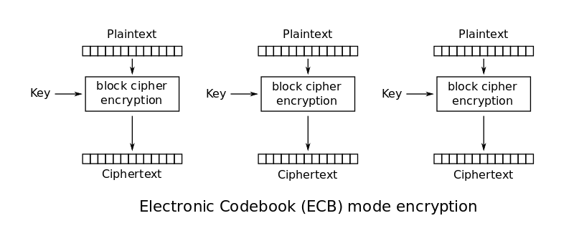
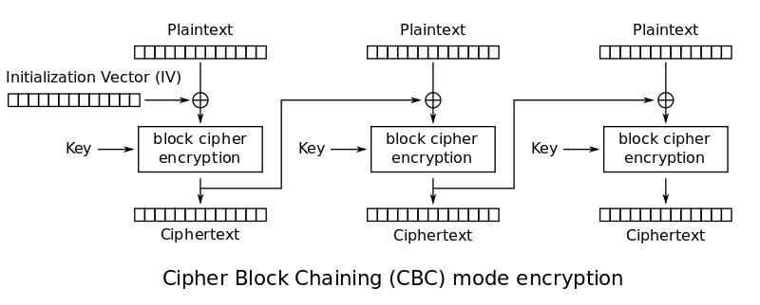
Symmetric Encryption / Criptarea simetrica
Based on either stream ciphers or block ciphers.
Stream ciphers:
each plaintext digit is encrypted one at a time with the corresponding digit of the keystream => a digit of the ciphertext stream. Example: OTP, RC4
Block ciphers operate on fixed-length blocks
Examples: Data Encryption Standard (DES) - deprecated, AES (Advanced Encryption Standard) supports block length of 128 bits and key lengths of 128, 192, and 256 bits.
Notes:
Example stream ciphers: one-time pad, RC4 (deprecated);
One Time Pad is a XOR between a message and a same-length secret
Bad news: If you want to encrypt N bits of data, you need a N-bit secret key

Slide 45

Asymmetric Encryption / Criptarea cu chei publice
symmetric key crypto:
requires sender, receiver know shared secret key
Q: how to agree on key in first place (particularly if never “met”)?
public key crypto
sender, receiver do not share secret key
public encryption key known to all
private decryption key known only to receiver
Public key cryptography revolutionized 2000-year-old cryptography!
Notes:
Asymmetric cryptography
Termenul “asymmetric” se refera la faptul ca exista doua chei cu doua roluri diferite.
O cheie private care, dupa cum si numele implica, este tinuta secreta,
In timp ce cheia public poate fi dezvaluita, facuta publica, fara ca securitatea sa fie afectata (spre deosebire de folosirea aceleiasi chei in sistemele de criptare simetrice)

Slide 46
Public Key Criptography: Functionalities
Generate key pair: keygen() -> (public key, private key)
Encrypt/Decrypt
encrypt(plaintext, public key) → ciphertext
decrypt(ciphertext, private key) → plaintext
Sign/Verify
sign(message, private key) → signature
verify(message, signature, public key) → bool (whether or not the signature is valid)
Notes:
Criptosistemele asimetrice furnizeaza urmatoarele functionalitati:
to encrypt/decrypt
to sign/verify
Functiile encrypt/decrypt au proprietati similar cu analoagele lor din sistemele de criptare simetrice. Un mesaj poate fi criptat folosind cheia publica. Dat fiind rezultatul (ciphertext), este dificil sa se determine inputul (plaintext) fara cheia privata. Functia decrypt are proprietatea de corectitudine evidenta, adica decrypt(encrypt(m, public key), private key) = m.

Slide 47
Public Key Cryptography
PUB _{B}
Bob’s public key
PRIV_{B}
Bob’s private key
plaintext
message, m
encryption
algorithm
ciphertext
decryption
algorithm
plaintext
PUB_{B}(m)
m = PRIV_{B}(PUB_{B}(m)
Cheia publica PUB_{B} se publica pe Internet … in locuri sigure!
Notes:
Criptarile simetrica si asimetrica pot fi comparate cu incuietorile fizice.
Un criptosistem simetric este ca incuietoarea unei usi: oricine are cheia poate sa o incuie si sa o descuie.
Criptarea asimetrica este ca o caseta cu cheie. Poti da caseta descuiata cuiva (cheia publica), ei pun mesajul in cuitie si apoi o incuie . Astfel doar tu o poti descioa pentru ca ai cheia de la caseta (cheia private).

Slide 48
Public Key Encryption Algorithms
requirements:
1
For a user A, we have PRIV_{A} and PUB_{A} such that
m = PRIV_{A} (PUB_{A} (m))
2
given the public key PUB_{A}, it should be impossible to compute the private key PRIV_{A}
RSA: Rivest, Shamir, Adleman algorithm

Slide 49
Practice:
Playing with the RSA key pair
Generate an RSA private key, 2048 bit long modulus
Decode the key, display the value of n and the p, q primes
Pick a strong password and generate a new key, protected by this password and AES256:
Decode this new key, find out the values for the modulus and the exponent
https://github.com/DariusBuhai/FMI-Unibuc/tree/main/Year%20III/Semester%201/SSI/Laborator/Laborator%2010
Notes:
monicae@MENEPIETSaaS:~$ openssl pkeyutl -help
Usage: pkeyutl [options]
Valid options are:
-help Display this summary
-in infile Input file - default stdin
-out outfile Output file - default stdout
-pubin Input is a public key
-certin Input is a cert with a public key
-asn1parse asn1parse the output data
-hexdump Hex dump output
-sign Sign input data with private key
-verify Verify with public key
-verifyrecover Verify with public key, recover original data
-rev Reverse the order of the input buffer
-encrypt Encrypt input data with public key
-decrypt Decrypt input data with private key
-derive Derive shared secret
-kdf val Use KDF algorithm
-kdflen +int KDF algorithm output length
-sigfile infile Signature file (verify operation only)
-inkey val Input private key file
-peerkey val Peer key file used in key derivation
-passin val Input file pass phrase source
-peerform PEM|DER|ENGINE Peer key format - default PEM
-keyform PEM|DER|ENGINE Private key format - default PEM
-pkeyopt val Public key options as opt:value
-rand val Load the file(s) into the random number generator
-writerand outfile Write random data to the specified file
-engine val Use engine, possibly a hardware device
-engine_impl Also use engine given by -engine for crypto operations

Slide 50
Practice: Playing with the RSA key pair
Generate an RSA private key, 2048 bit long modulus
$ openssl genrsa -out ana_sk.pem 2048
Decode the key, display the value of n and the p, q primes:
$ openssl rsa -in ana_sk.pem –text $ cat / type ana_sk.pem
Pick a strong password and generate a new key, protected by this password and AES256:
$ openssl genrsa -aes256 -out ana_sk_protected.pem 2048
$ cat / type ana_sk_protected.pem
$
Decode this new key, find out the values for the modulus the exponent:
$ openssl rsa -RSAPublicKey_in -in ana_sk.pem -text
https://github.com/DariusBuhai/FMI-Unibuc/tree/main/Year%20III/Semester%201/SSI/Laborator/Laborator%2010
Notes:
$ openssl pkeyutl -help

Slide 51
Session Keys
exponentiation in RSA is computationally intensive
DES is at least 100 times faster than RSA
use public key crypto to establish secure connection, then establish second key – symmetric session key – for encrypting data
session key, K_{S}
Bob and Ana use RSA to exchange a symmetric session key K_{S}
once both have K_{S}, they use symmetric key cryptography

Slide 52
Practice: Session Keys
// Encrypt the file bob_message.txt using RSA and the previously generated key
$ openssl pkeyutl -sign -in bob_message.txt -inkey ana_sk.pem -out encryptedBob.txt
For large files (bob_large_message.txt) generate a 256 bit key (32 bytes) and encrypt with AES
$ openssl rand 32 > bob_symetric_key.key
$ openssl enc -aes256 -a -in bob_largemessage.txt -out bob_message_encrypted.enc -kfile bob_symetric_key.key
Encrypt the AES key using asymmetric encryption, using RSA.
openssl pkeyutl -sign -in bob_symetric_key.key -inkey ana_sk.pem -out bob_symetric_key_encrypted.key
Decrypt and obtain the initial message
openssl enc -aes256 -d -in bob_message_encrypted.rtf -kfile bob_symetric_key.key

Slide 53





Aplicaţii / Applications
Email securizat / Secure email
Criptat si/sau semnat
cheia publica publicata online
PGP key
Semnarea pachetelor software (Windows DLLs, distributii Linux)
Semnarea in GIT
Private/Instant messaging:
Signal
WhatsApp
Telegram
(Cheia publica este pe server)
> git log
> git tag
> git cat-file –p v1.3
> git tag –v v1.3

Slide 54
Authentication
Goal: Bob wants Ana to “prove” her identity to him
Ana says “I am Ana”
“I am Ana”
failure scenario??

Slide 55
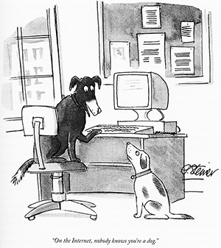
Authentication
Goal: Bob wants Ana to “prove” her identity to him
in a network, Bob can not “see” Ana, so an attacker simply declares himself to be Ana
“I am Ana”

Slide 56
Digital signatures
Bob receives msg m, with signature: m, PRIV_{A}(m)
Bob verifies m is signed by Ana by applying Ana’s public key PUB_{A} to m→ PUB_{A}(m) then checks PUB_{A}(PRIV_{A}(m) ) = m.
If PUB_{A}(PRIV_{A}(m) ) = m, whoever signed m must have used Ana’s private key
Bob thus verifies that:
Ana signed m
no one else signed m
Ana signed m and not m’
non-repudiation:
Bob can take m, and the signature PRIV_{B}(m) to court and prove that Ana signed m

Slide 57

Message digests
It is computationally expensive to encrypt long messages with public key
goal: fixed-length, easy-to-compute digital “fingerprint”
apply hash function H to m, get fixed size message digest, H(m)
large
message
m
H: Hash
Function
H(m)
Hash function properties:
many-to-1
produces fixed-size msg digest (fingerprint)
not-reversible: cannot determine m from H(m)
Notes:
Not-reversible given message digest x it is computationally infeasible to find m such that x = H(m)

Slide 58
Digital Signatures / Semnaturi Digitale
sender (Bob) digitally signs document: he is document owner/creator.
verifiable, nonforgeable: recipient (Ana) can prove to someone that Bob, and no one else, must have signed document
simple digital signature for message m:
Bob signs m by encrypting with his private key PRIV_{B}, creating “signed” message, PRIV_{B}(m)
PRIV_{B}
Bob’s message, m
Bob’s private
key
m, PRIV_{B}(m)
Dear Ana
Oh, how I have missed you. I think of you all the time! …(blah blah blah)
Bob
Dear Ana
Oh, how I have missed you. I think of you all the time! …(blah blah blah)
Bob
Public key
encryption
algorithm
PRIV_{B}(m)
Notes:
The sign/verify functions have the same properties that you would hope physical signatures would have, in that it’s hard to forge a signature. No matter the message, without the private key, it’s hard to produce a signature such that verify(message, signature, public key) returns true. And of course, the verify function has the obvious correctness property that verify(message, sign(message, private key), public key) = true.

Slide 59
Digital signature = signed message digest
Bob sends digitally signed message:
Ana verifies signature, integrity of digitally signed message:
large
message
m
H: Hash
Function
H(m)
encrypted
message digest
-
K_{B}(H(m))
digital
signature
(encrypt)
Bob’s
private
key
large
message
m
-
K
B
digital
signature
(decrypt)
Bob’s
public
key
+
encrypted
message digest
H: Hash
function
K
B
+
-
K_{B}(H(m))
H(m)
H(m)
?
equal

Slide 60
Practice: Authentication
The following Python code is part of a web application users management module. Explain how can one user impersonate another?
1 2 3 4 5 6 7 8 9 10 11 12 | def register(self, user, pw): if self.isExist(user): return False self.users = '%s:%s;%s' %(user, pw, self.users) return True def isExist(self, user): names = [e.split(':')[0] for e in self.users.split(';')] return user in names def login(self, user, pw): return ('%s:%s' %(user,pw)) in self.users.split(';')
Notes:
Ana can register the username: bob:123;Ana and then login to bob's account using the password: 123

Slide 61
Digital Certificates

Slide 62
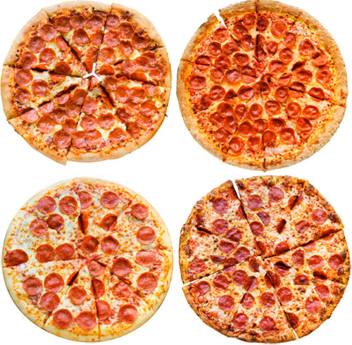
Need for certified public keys
Example: Trudy plays pizza prank on Bob
Trudy creates e-mail order: Dear Pizza Store, Please deliver to me four pepperoni pizzas. Thank you, Bob
Trudy signs order with her private key
Trudy sends order to Pizza Store
Trudy sends to Pizza Store her public key, but says it’s Bob’s public key
Pizza Store verifies signature; then delivers four pepperoni pizzas to Bob
Bob doesn’t even like pepperoni ☺
Notes:
Trudy: order + PRIV_{T}(order) + PUB_{T} => store
Store: checks signature PUB_{T} (PRIV_{T} (order)) = TRUE

Slide 63
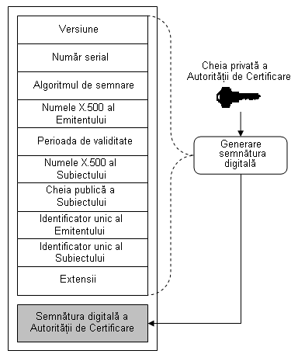
Digital certificates
X509.v3 format
Lanţ de certificare într-un model de încredere ierarhic
Practice (on Windows) run→ certmgr.msc

Slide 64
SSL / TLS
https://techcommunity.microsoft.com/t5/azure-sql-blog/the-importance-of-tls-with-sql-server/ba-p/3801220#M1415
TLS provide three security services, with an optional fourth.
The first is server authentication, in other words, “is the server I connect to the real server?”
The second is channel encryption.
The third is channel integrity protection.
The fourth option is client authentication, in other words, the server requires the client also authenticate themselves using TLS.
Critically important: Channel protections are of little use if you do not know which server you are talking to!
Do the right thing and use real certificates in dev/test that chain up to a trusted root.

Slide 65
Practice:
Generate your own digital certificate
Generate a (PUB, PRIV) key pair
Generale the digital certificate for the above PUB key using:
Valability = 365 days
Country = RO
State or Province Name = Prahova
Locality Name = Sinaia
Organization Name = InProTEd
Common Name = CA_YourTeamName
Email = YourTeamName@inproted.org
$ openssl genrsa -out domain.key 2048
$ openssl req –key domain.key –new -out mycertificate.csr
$ openssl x509 -signkey domain.key -in domain.csr -req -days 365 -out domain.crt
$ openssl req -newkey rsa:2048 -keyout domain.key -x509 -days 365 -out mycertificate.crt
Notes:
openssl req -key domain.key -new -out domain.csr
openssl x509 -signkey domain.key -in domain.csr -req -days 365 -out domain.crt
___________
openssl req -newkey rsa:2048 -keyout domain.key -x509 -days 365 -out domain.crt

Slide 66
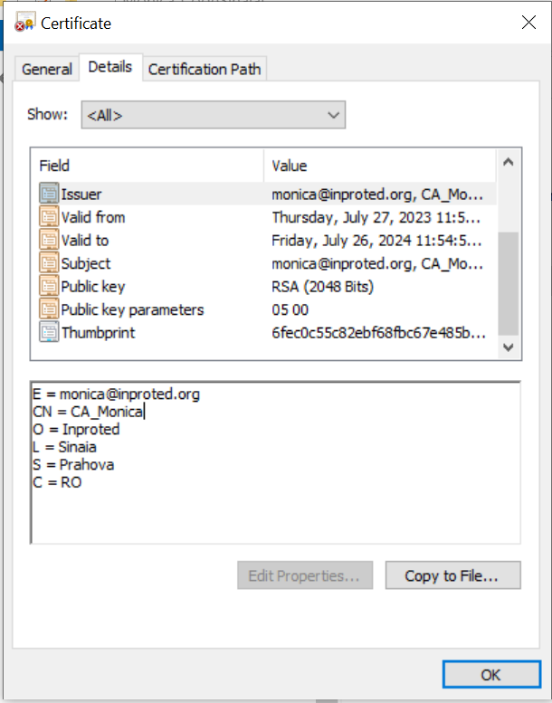
View the certificate
openssl x509 -text -noout -in domain.crt
Certificate:
Data:
Version: 1 (0x0)
Serial Number:
14:6b:90:d3:e6:2f:39:d9:bf:95:94:4e:01:eb:30:7c:cd:a5:0d:75
Signature Algorithm: sha256WithRSAEncryption
Issuer: C = RO, ST = Prahova, L = Sinaia, O = Inproted, CN = CA_Monica, emailAddress = monica@inproted.org
Validity
Not Before: Jul 27 20:54:58 2023 GMT
Not After : Jul 26 20:54:58 2024 GMT
Subject: C = RO, ST = Prahova, L = Sinaia, O = Inproted, CN = CA_Monica, emailAddress = monica@inproted.org
Subject Public Key Info:
Public Key Algorithm: rsaEncryption
RSA Public-Key: (2048 bit)
Modulus:
[…]
Exponent: 65537 (0x10001)
Signature Algorithm: sha256WithRSAEncryption
5f:37:47:02:6a:35:72:f0:b5:65:3a:5d:c9:20:45:86:73:eb:
[…]

Slide 67
Proiect final
1. Generati o pereche de chei publica/privata: cheia publica intr-un certificat digital auto-semnat sau emis de o autoritate de certificare
2. Semnati un fisier
Cititi continut fisier in clar
Calculati hash fisier folosind SHA256
Criptati SHA256 hash folosind cheia privata => semnatura digitala
Verificati semnatura digitala folosind cheia publica corespunzatoare
3. Criptati continutul unui fisier
Cititi continut fisier in clar
Generati o cheie simetrica AES (256)
Criptati text din fisier => text criptat
Criptati cheia AES256 folosind cheia publica
Decriptati cheia folosind cheia privata corespunzatoare

Slide 68
Backup slides

Slide 69
More resources
MIT course on computer systems security (6.858)
MIT course on cryptography (6.857 and 6.875)
Growth of Cryptography https://courses.csail.mit.edu/6.857/2020/files/L02-Killian-lecture-slides-on-growth-of-cryptography.pdf
If you want to roll your own crypto.

Slide 70
RSA example:
Bob chooses p=5, q=7. Then n=35, z=24.
e=5 (so e, z relatively prime).
d=29 (so ed-1 exactly divisible by z).
encrypting 8-bit messages.
m
e
e
bit pattern
m
c = m mod n
encrypt:
0000l000
12
24832
17
d
d
c
c
m = c mod n
decrypt:
17
481968572106750915091411825223071697
12

Slide 71
Public Key Encryption: Matematica
RSA (Rivest Shamir Adleman)
Se aleg doua numere prime mari p, q. (fiecare de 1024 biti / ~308 cifre)
Se calculeaza
n = p*q,
z = (p-1)(q-1)
Se alege e<n, relativ prim cu z.
Se alege d a.î. e*d mod z ≅ 1
Cheia publica PUB = (n,e)
Cheia privata PRIV = (n,d).
1. Pentru a cripta mesajul m (<n), se calculeaza c = m mod n
2. Pentru a decripta mesajul criptat, se calculeaza m = c mod n
m = (m ^{e} mod n) ^{d} mod n
c
Notes:
Exemplu: p=5, q=7. Then n=35, z=24
e=5 (so e, z relatively prime).
d=29 (so ed-1 exactly divisible by z).
encrypting 8-bit messages.
m = 00001000 = 12
m^e=24832
Encrypt: c=m^e mod n = 17
Decrypt c^d = 481968572106750915091411825223071697
c^d mod n = 12

Slide 72
Why does RSA work?
must show that c^{d} mod n = m, where c = m^{e} mod n
fact: for any x and y: x^{y} mod n = x^{(y mod z)} mod n
where n= pq and z = (p-1)(q-1)
thus, c^{d} mod n = (m^{e} mod n)^{d} mod n
= m^{ed} mod n
= m^{(ed mod z)} mod n
= m¹ mod n
= m

Slide 73
Important Property
PRIV_{U} (PUB_{U}(m)) = PUB_{U} (PRIV_{U}(m))
(m^{e} mod n)^{d} mod n = m^{ed} mod n
= m^{de} mod n
= (m^{d} mod n)^{e} mod n
The result is the same:
If the public key is used first, followed by private key
OR
if the private key is used first, followed by public key

Slide 74
RSA security
If you know Bob’s public key (n,e), how hard is it to determine d?
essentially need to find factors of n without knowing the two factors p and q
fact: factoring a big number is hard
In 2019, Fabrice Boudot, Pierrick Gaudry, Aurore Guillevic, Nadia Heninger, Emmanuel Thomé and Paul Zimmermann factored a 240-digit (795-bit) number utilizing approximately 900 core-years of computing power. The researchers estimated that a 1024-bit RSA modulus would take about 500 times as long.^{[3]}

Slide 75
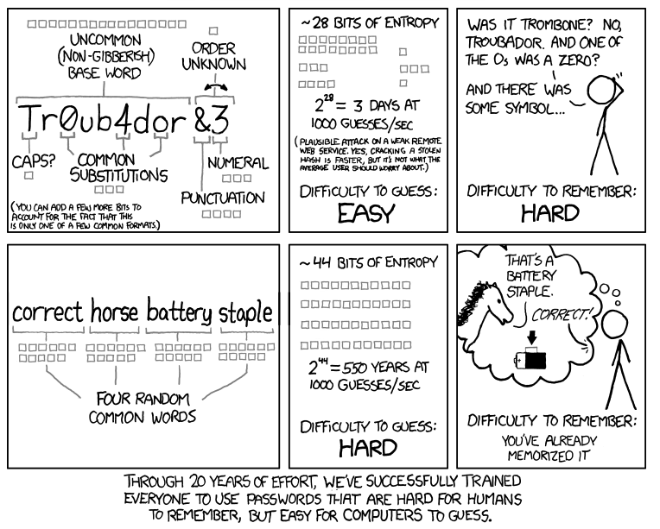
Securitatea parolelor
Entropia determină cat de aleatoare sunt datele
Cate de puternica este o parola?
Rezistenta la:
Brute force attacks
Dictionary attacks
Cantitatea de entropie: masurata in biti
log₂(numar_de_posibilitati)
Notes:
Dupa cum ilustreaza si aceasta caricatura / XKCD comic , o parola ca “correcthorsebatterystaple” este mai sigura decat “Tr0ub4dor&3”. Dar cum cuantificam cantitatea de Securitate pentru asa ceva ? Entropia este masurata in bits, si cand selectam uniform aleator dintr-un set de outcomes, entropia este egala cu log_2(# of possibilities). Daca ai 1000 de posibilitati si ghicesti 1000 posibilitati / secunda, nu este o Securitate foarte buna.
Sa luam cateva exemple:
Aruncarea unei monede (coin flip) are doua posibilitati => log2 (2)=1 are 1 bit de entropie.
Aruncarea unui zar (zarul are 6-fete) are log2 (6) = ~2.58 biti de entropie.
Asa cuantificam entropia.
Revenim la XKCD comic, prima parola are 28 biti de entropie iar a doua are 44biti. Se pot ghici 1000parole/secunda.
Tineti cont de faptul ca atacatorii cunosc modelul parolei, dar nu si gradul de randomness (e.g. from dice rolls) folosit pentru selectarea unei anumite parole.
Cati biti de entropie sunt destui? Depinde de modelul de securitate. Pentru online guessing, as the XKCD comic points out, ~40 bits of entropy is pretty good. To be resistant to offline guessing, a stronger password would be necessary (e.g. 80 bits, or more).
Oamenii nu sunt buni sa aleaga numere aleatoare. Daca v-as cere sa alegeti un numar intre 1 si 100, posibilitatea este ca nu va fi atat de aleator. Deci entropia este primul concept pe care il acoperim astazi. Aveti intrebari?

Slide 76
Challenge: Criptografia cu chei publice – atac cu numere prime
The widespread RSA cryptosystem is based on the difficulty of factoring large numbers into their prime constituents. Part of an RSA key is a large number (say N) which is the product of two prime numbers (say P and Q) that are randomly chosen and must never be revealed.
Assume that due to a faulty randomization process, the chance for different keys to contain identical prime factors has increased significantly. In other words, there is a good chance that for the numbers N1=P1*Q1 and N2=P2*Q2, it holds that P1=P2. Given the above assumption, explain how an adversary that knows N1, N2 but does not know P1, P2, Q1, Q2 is able to reveal them all.
Hint: Known for
Euclidean geometry
Euclid's Elements
Euclidean algorithm
Solution: Armed with a priori knowledge that N1 and N2 share a prime, all an attacker has to do in order to discover the value of that prime is to compute their greatest common denominator -- assuming that Q1 != Q2, we have P1=P2=GCD(N1,N2). The greatest common denominator is easily computed using Euclid's algorithm. Once P1=P2 is known, extracting Q1=N1/P1 and Q2=N2/P2 is trivial

Slide 77
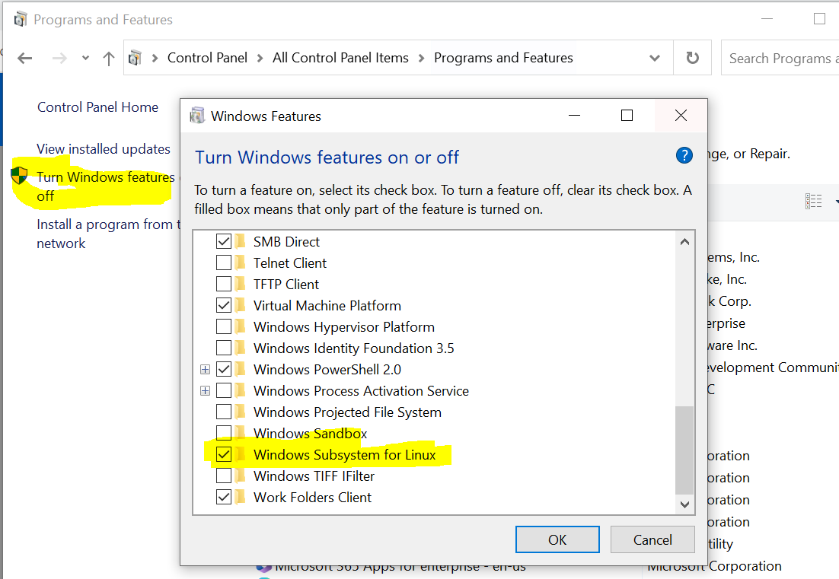
Helper slide: how to turn on WSL
Next steps:
wsl --install -d ubuntu
# Wait until the above command finishes; and then restart your computer
In Windows Explorer create a folder C:\mycybertest
In Ubuntu client:
$ cd /mnt/c/mycybertest

Slide 78
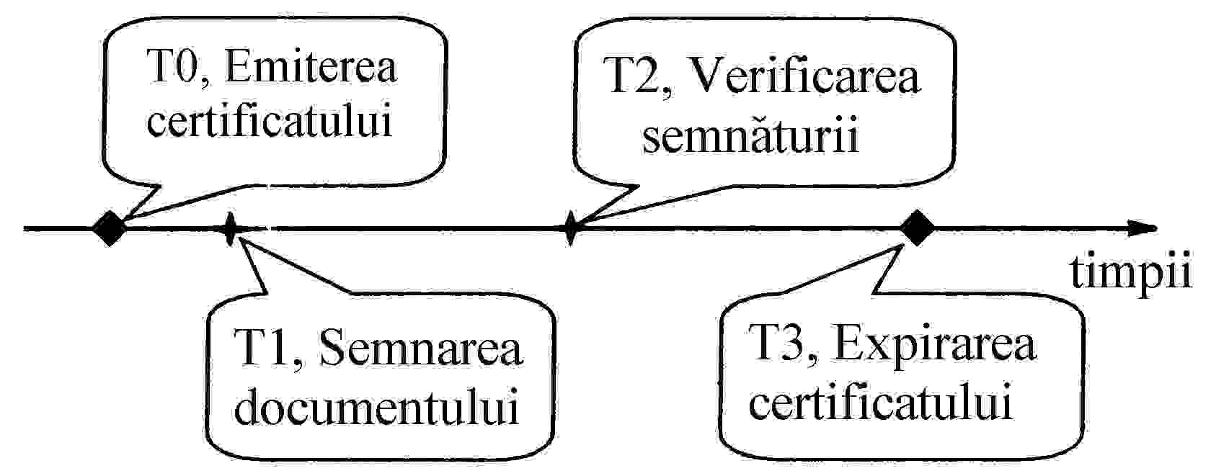
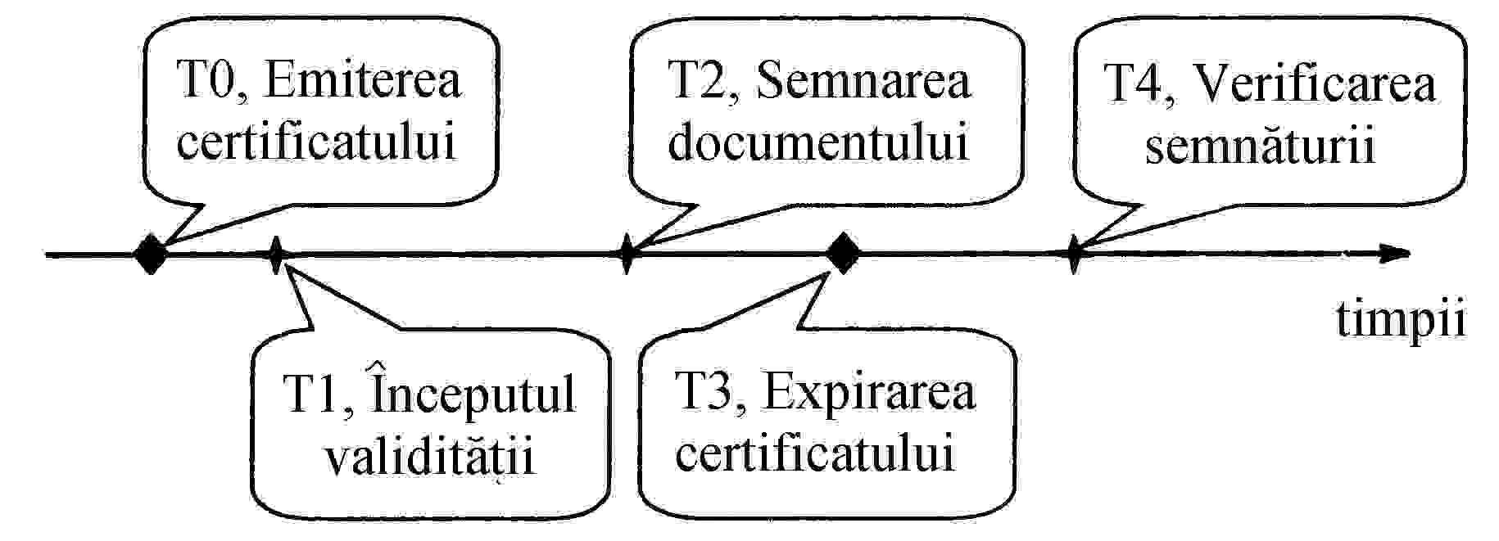
Digital Certificates Validation
When the certificate is valid
When the certificate is expired

Slide 79
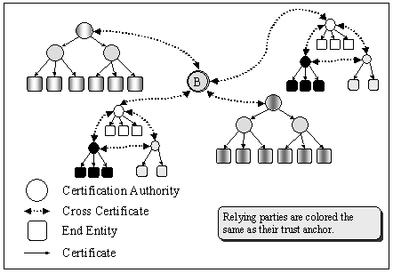
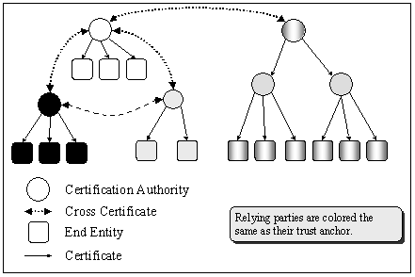
Digital Certificates at Global Scale
Certification between organizations and companies
Cross-certification between PKI domains
Bridge CA

